Slide 1
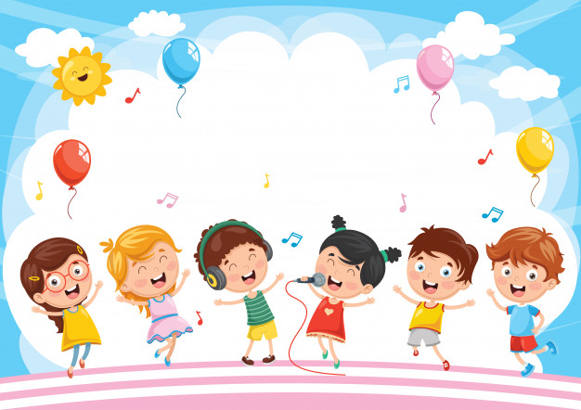
Dzień
dziecka

Slide 2
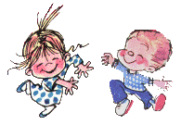
Międzynarodowy Dzień Dziecka – obchodzony jest 1 czerwca
Znaczenie tego święta ma na celu propagowanie idei braterstwa i zrozumienia pomiędzy dziećmi całego świata oraz promowanie działań na rzecz ich pomyślnego rozwoju.

Slide 3
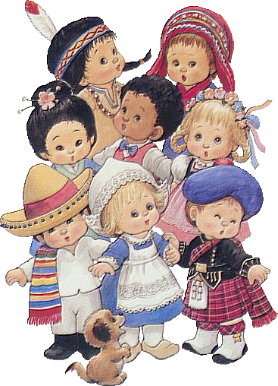
Pamiętajmy, że nie ważny jest kolor skóry, pochodzenie, czy wiek – każde dziecko jest tak samo ważne i wyjątkowe !

Slide 4
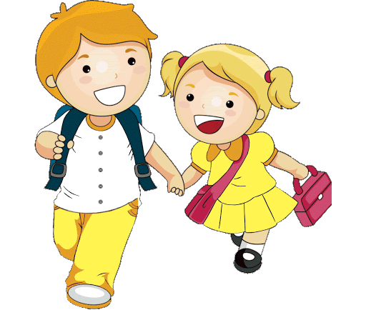
Europa – to tu mieszkamy. Większość dzieci wygląda tak jak Wy ! Mają jasną skórę, i ciemne lub jasne włosy.

Slide 5
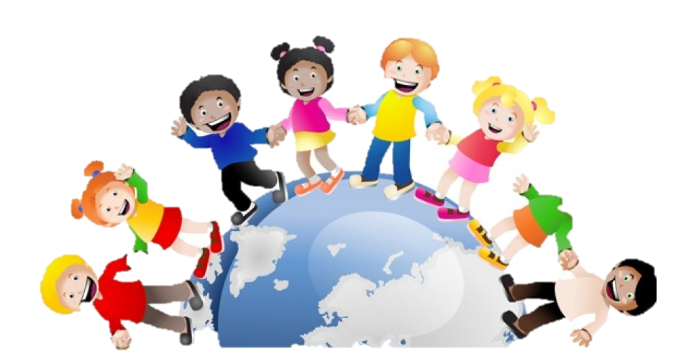
Od wielu lat do Europy emigrują ludzie z różnych stron świata. Wielu z nich ma ciemną skórę i włosy.
„Unia Europejska – Zjednoczona w różnorodności”

Slide 6
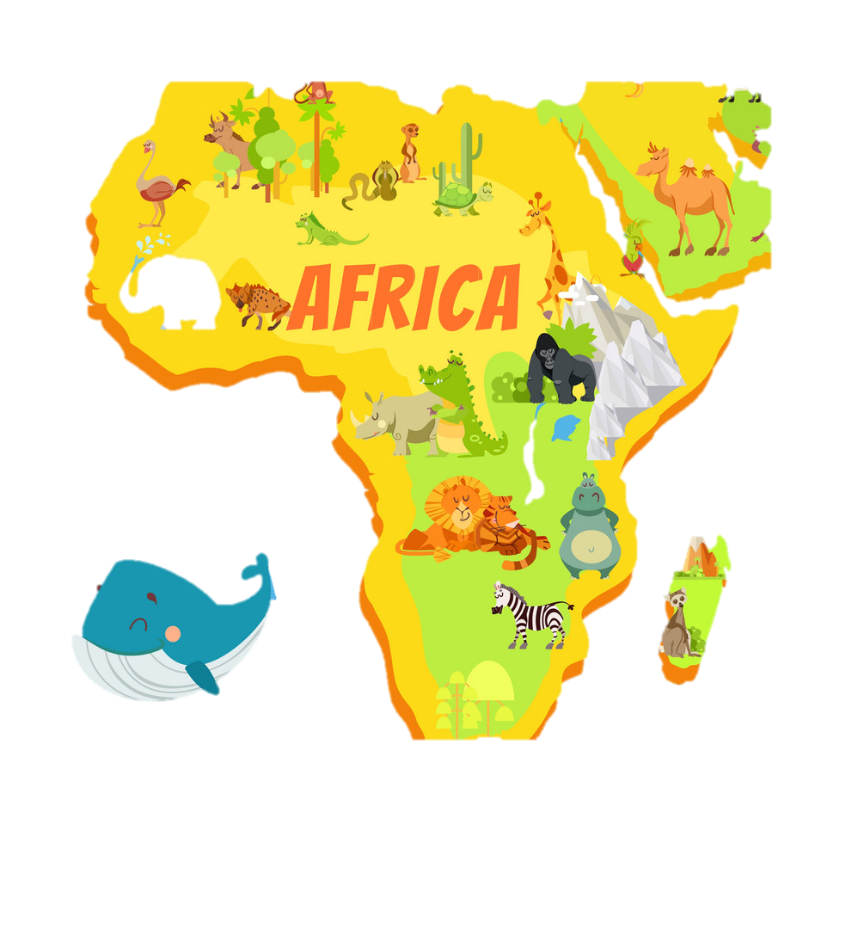
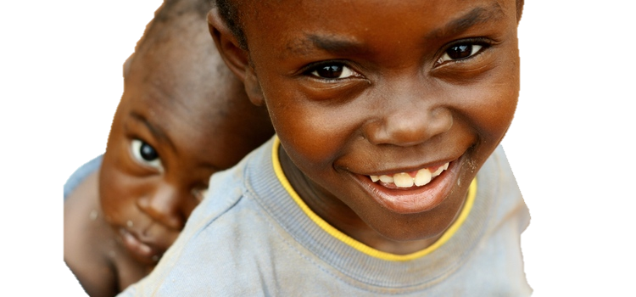
W Afryce mieszka bardzo dużo małych dzieci. Bardzo często, aby dojść do szkoły czy do studni z wodą muszą przejść bardzo długą drogę.
Dzieci Afryki mają bardzo ciemną skórę, ciemne kręcone włosy i białe zęby.

Slide 7
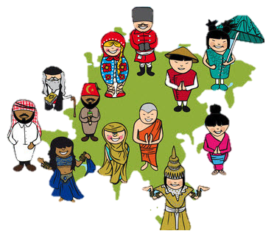
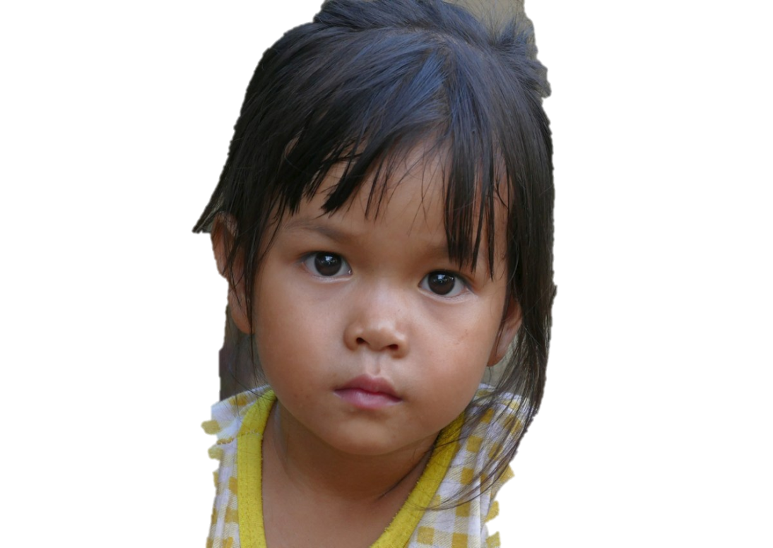
Azja – to kraj w którym mieszka najwięcej dzieci na świcie.
Dzieci tego kontynentu mają żółty kolor skóry, skośne oczy, i czarne włosy.
Mieszkańców Azji nazywamy Azjatami.

Slide 8
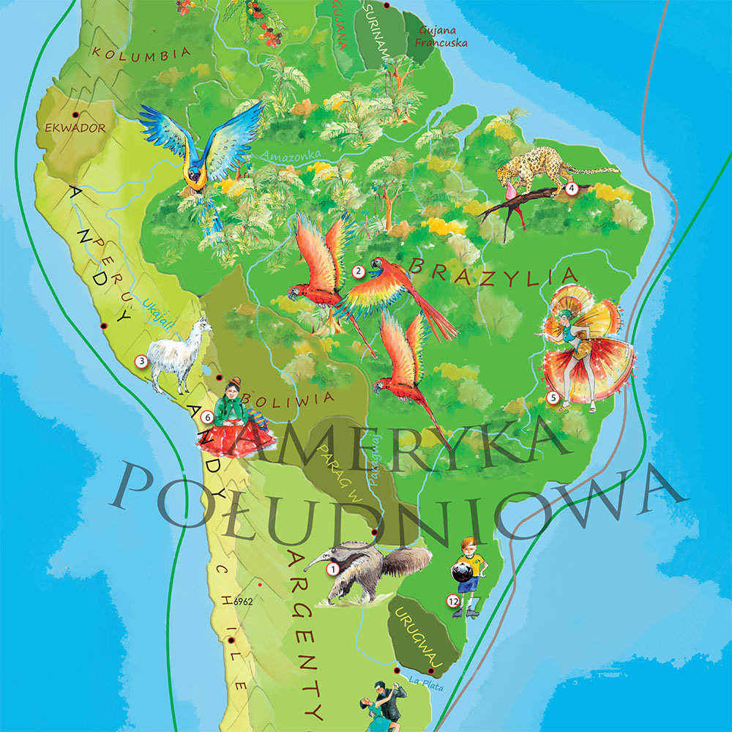
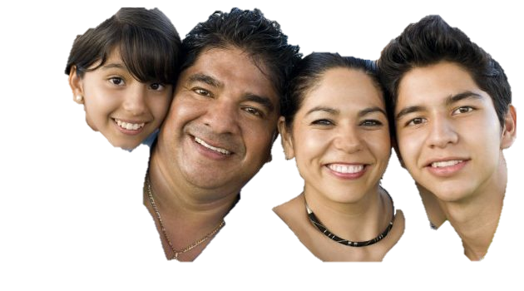
Ameryka Południowa – Mieszkańców Ameryki Południowej nazywamy Latynosami.
Dzieci Ameryki mają czarne włosy i czarny kolor oczu.

Slide 9
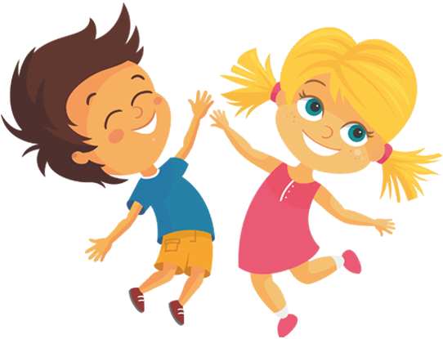
Pamiętajmy, że każde dziecko ma również swoje prawa.
A oto one

Slide 10
Prawo do życia – informuje nas, że nie wolno nikogo pozbawić życia. Nasze życie to największy skarb.

Slide 11
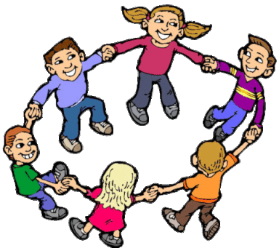
PRAWO DO ZABAWY - każde dziecko ma prawo, aby się bawić.

Slide 12
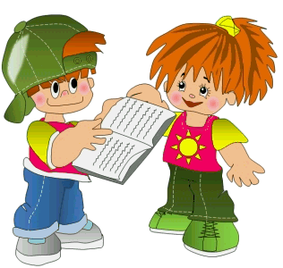
PRAWO DO EDUKACJI
Jedno z podstawowych praw człowieka. Oznacza to, że każde dziecko niezależnie czy urodziło się w Europie, Azji czy Afryce, jest chłopcem czy dziewczynką – ma prawo do tego, aby się uczyć.

Slide 13
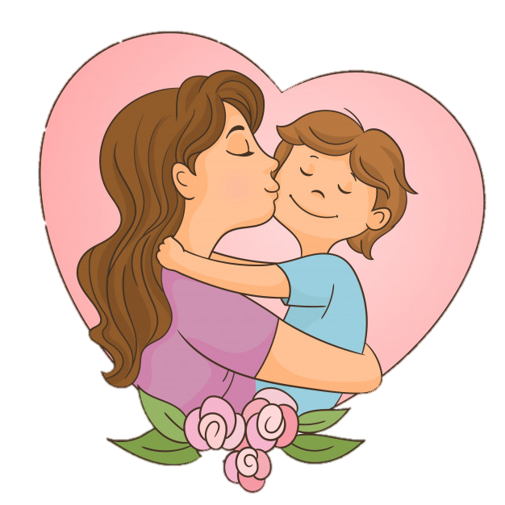
Prawo do miłości – Każde dziecko ma prawo do tego, aby być kochane i szanowane. W każdej sytuacji powinno móc liczyć na troskę i wsparcie swoich rodziców i bliskich.

Slide 14
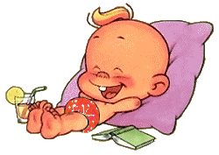
PRAWO DO ODPOCZYNKU

Slide 15
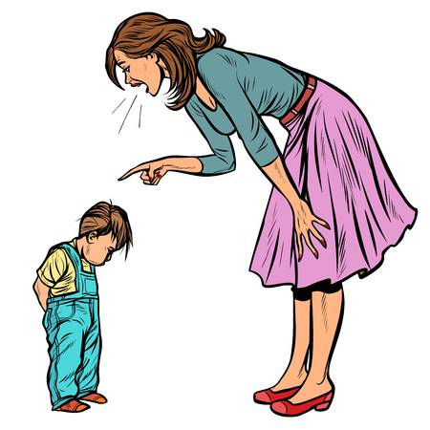
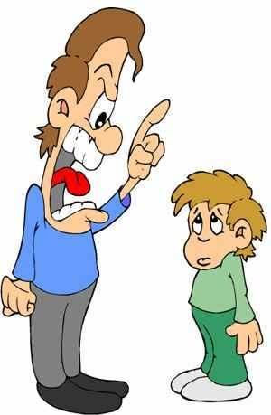
Prawo do wolności od przemocy fizycznej i psychicznej

Slide 16
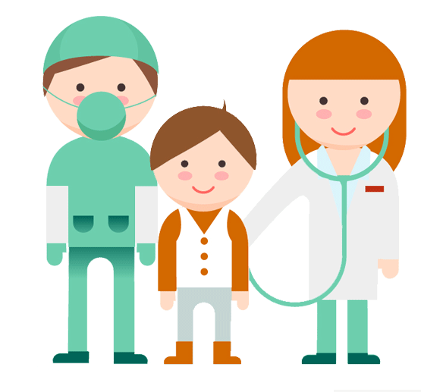
Prawo do opieki zdrowotnej – każde dziecko ma prawo do korzystania ze świadczeń opieki zdrowotnej

Slide 17
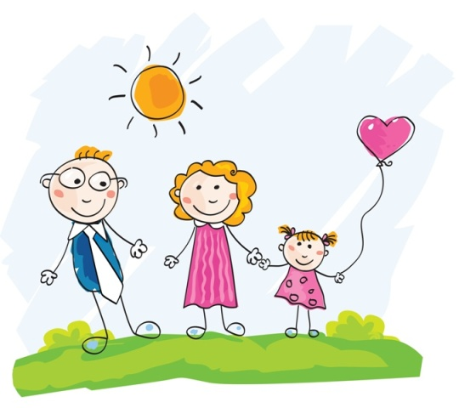
„Dziecko chce być dobre. Jeśli nie umie – naucz. Jeśli nie wie – wytłumacz. Jeśli nie może – pomóż.”

Slide 18
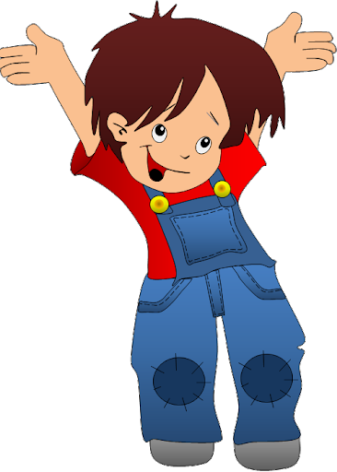
Dziękuję za uwagę : )

